Slide 1
Конфликт и его разрешение
Составитель: Вишнякова Татьяна Петровна, педагог-психолог МДОУ Некоузский детский сад №3.
С. Новый Некоуз, 2017 год

Slide 2
Конфликт
Конфликт – это столкновение противоположных взглядов, интересов, позиций, целей или мнений оппонентов
. Конфликт = конфликтная ситуация (КС) (противоречия)+ инцидент(повод)
Решить конфликт – устранить КС и исчерпать инцидент

Slide 4
Типы конфликтов по причине возникновения
Политические
Религиозные
Профессиональные
Культурные
Этнические
Экономические

Slide 5
Разрешение конфликтов
Конструктивные – способствуют принятию обоснованных решений и развитию дальнейших отношений
Деструктивные – конфликты, препятствующие эффективному взаимодействию и принятию обоснованных решений.

Slide 6
Причины межличностных конфликтов
Различия во взглядах, целях, нравственных ценностях. Нетерпимость к чужому мнению, вере.
Неумение контролировать эмоции, общаться (регулятивные и коммуникативные умения)
Негативные чувства (зависть, корысть, личная неприязнь)
Невоспитанность: грубость, агрессивность, эгоизм, завышенная самооценка
Оскорблённое достоинство , уязвлённое самолюбие

Slide 7
Конфликты – это необходимое явление социальной жизни? Это хорошо или плохо?

Slide 8
Позитивные последствия конфликта
Проблема решена так, что устраивает все стороны
Совместно принятое решение быстрее и лучше претворяется в жизнь
Приобретается опыт сотрудничества, который может использоваться в будущем
Улучшаются отношения между людьми
Разногласия рассматриваются как зло, приводящее к плохим последствиям

Slide 9
Негативные последствия конфликта
Обостряются конкурентные отношения между людьми.
Отсутствует стремления к добрым отношениям.
Формируется представление о противоположной стороне как о враге.
Формируется убеждение, что победа в конфликте важнее, чем решение проблемы.
Возникает чувство обиды, плохое настроение.

Slide 10
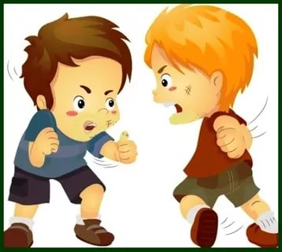
Причины детских конфликтов
Несформированность навыков саморегуляции;
Неумение договариваться;
Нарушения межличностного общения, агрессивность;
Эгоцентризм, неумение встать на позицию другого ребёнка или взрослого,
посмотреть на ситуацию глазами
другого;
Вспыльчивость,
демонстративность.

Slide 11
Как избежать ненужных конфликтов?
Не начинай разговор с возбуждённым человеком, отложите его на время, пока не стихнут эмоции.
Создай доброжелательную атмосферу доверия, только потом скажи о неприятном.
Посмотри на проблему глазами оппонента.
Не скрывай своего доброжелательного отношения к человеку, осуждай только его поступки.
Умей говорить спокойно и мягко, доброжелательно, но уверенно, приводя веские доводы, аргументы.
Если не прав, признай это сразу. Не демонстрируй свои заслуги, уменьшая вклад и заслуги оппонента
Не задевай «болевые точки» оппонента.
Не обрушивай на оппонента множество претензий.

Slide 12
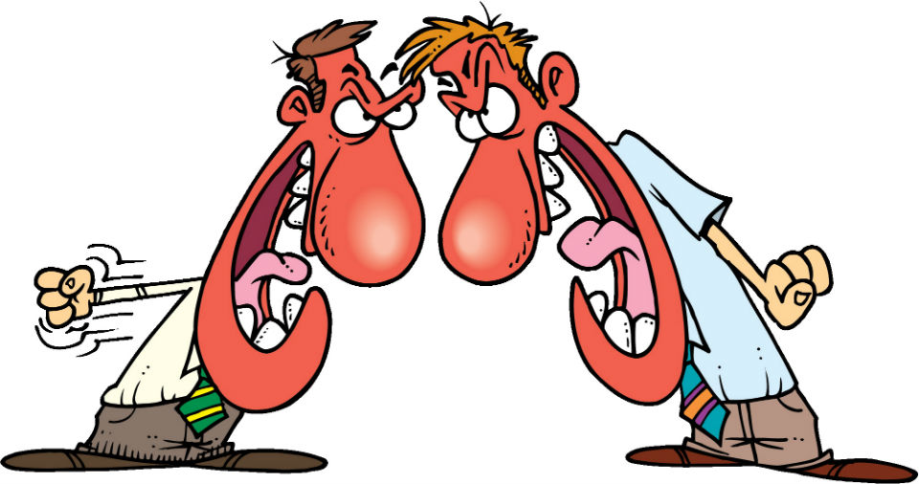
Как избежать ненужных конфликтов?
Также:
Не срывай на других плохое настроение.
Старайся погасить ссору, а не раздувай её.
Выясни причины неудовольствия оппонента.
Объясни свою точку зрения и выслушай другую.
Защищайся с помощью аргументов, а не с помощью грубости и оскорблений.
Будь терпимее, ведь ты тоже не ангел.

Slide 13
Барьеры при разрешении конфликта
Демонстрация собственных переживаний: эмоциональное заражение оппонента;
Использование эмоций против Вас.
Игнорирование конкурента: молчание, переход на деловой стиль общения; отказ от взаимодействия.
Негативная оценка оппонента: «В глаза»; «За глаза»

Slide 15
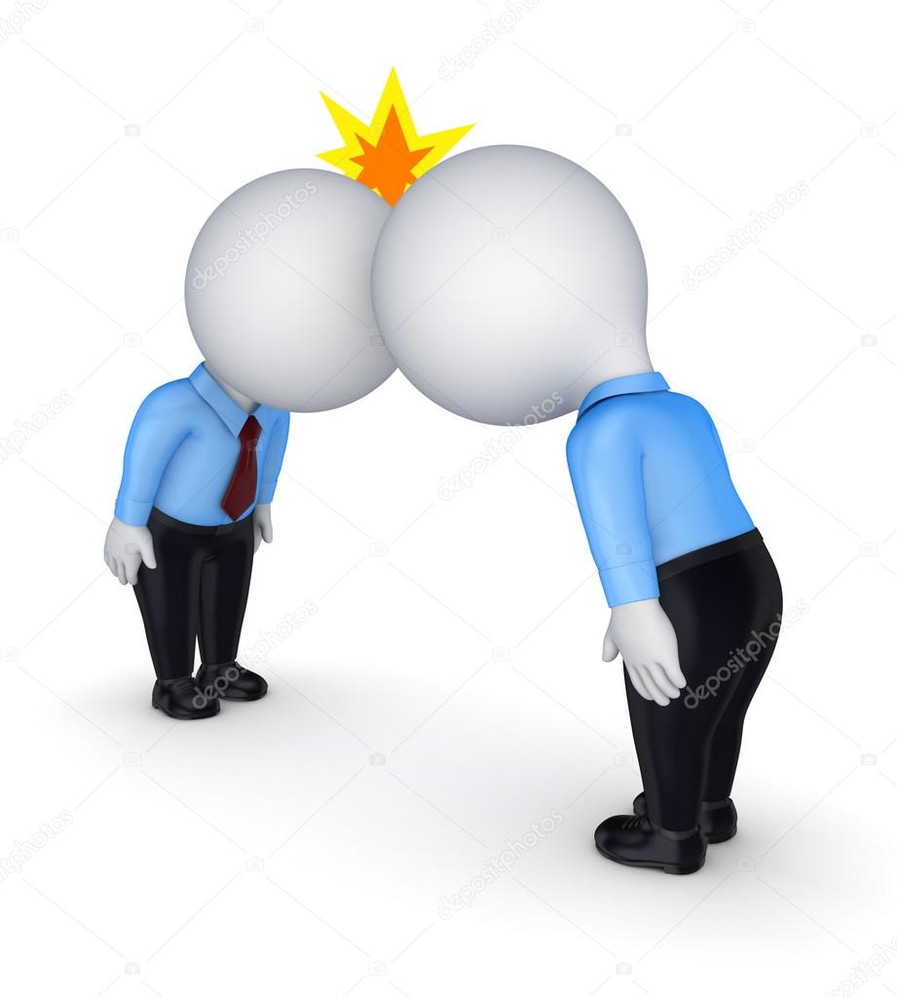
СТИЛЬ КОНКУРЕНЦИИ (СОПЕРНИЧЕСТВО) – силовое и подавляющее проведение своих интересов

Slide 16
СТИЛЬ УКЛОНЕНИЯ (ИЗБЕГАНИЕ) – желание выйти из КС, не решая её, не уступая своего, но и не настаивая на своём.

Slide 17
СТИЛЬ ПРИСПОСОБЛЕНИЯ – сглаживание противоречий, поступаясь своими интересами

Slide 18
СТИЛЬ СОТРУДНИЧЕСТВА-поиск решения, удовлетворяющего интересы всех сторон

Slide 19
СТИЛЬ КОМПРОМИССА- урегулирование разногласий через взаимные уступки

Slide 20
Алгоритм разрешения конфликта
1. Выслушайте собеседника, не перебивая его.
2. Признайте чувства, которые собеседник испытывает, используя приём активного слушания «Отражение чувств собеседника» и «Я-сообщений»: «Я понимаю, что Вы сейчас чувствуете…»
3.Установите, если необходимо, границы допустимого: «Я готов(а) вас выслушать, но такой тон неприемлем..». «Давайте успокоимся и спокойно поговорим..»
4. Выясните позицию оппонента: «Пожалуйста, говорите, мне очень важно знать ваше мнение по поводу произошедшего».
5. Четко сформулируйте предмет обсуждения, т.е. то, из-за чего возник конфликт. Это важно для сужения поля обсуждаемых проблем. Уместен прием резюмирования: «Таким образом, главное... Если подытожить сказанное вами, то...».

Slide 21
Алгоритм разрешения конфликта
6. Опишите содержание конфликта, избавив его от эмоциональных характеристик. Здесь снова может быть использован прием резюмирования: «Итак, мы пришли к тому, что...». 7. Ищите выход из ситуации, устраивающий обе стороны. Для этого попросите оппонента (родителя) дать свои предложения по решению проблемы и добавьте к ним свои. Если среди этого перечня не нашлось варианта, устраивающего обоих, то необходимо продолжить выдвижение предложений по решению проблемы до тех пор, пока не будет найден выход из ситуации, отвечающий интересам всех сторон. 8. Примите совместное «коммюнике», в котором устно или письменно будет зафиксировано, что обе стороны, участвующие в конфликте, признают решение приемлемым и обязуются его выполнять.

Slide 22
Алгоритм разрешения конфликта
1. Спокойно и внимательно выслушать собеседника.
2. Выявить скрытые и явные причины К., интересы, желания конфликтующего. Понять доводы, аргументы.
3. Проявить эмоциональную выдержку, сохранить позитивное отношение к оппоненту, не давать отрицательных оценок партнёру, говорить о своих чувствах.
4.Обосновать обеим сторонам свои претензии, факты, свои варианты решения проблемы.
5. Поиск разумного и справедливого решения проблемы с учётом законных прав и интересов обеих сторон.

Slide 23
Алгоритм выхода из КС «Ребёнок – взрослый»
1.Прояснение КС, применяя пассивное слушание и приёмы активного слушания «Отражение чувств», «Я – сообщения», т.е. взрослый больше слушает, чем говорит. Если говорит, то без обвинений, претензий, а о своих чувствах. Например, «Я удивлена,…обижена…, рассержена».
2. Сбор предложений.
«Как же нам быть, как поступить?» Приглашает ребёнка к выработке решения.
3. Обсуждение решений. Выбор наиболее приемлемого.
4. Детализация решения – проводятся необходимые объяснения.
5. Выполнение решения. Проверка.

Slide 24
Технология этической защиты
Позволяет педагогу с честью выходить из трудного положения и сохранить возможность конструктивного общения с родителем в дальнейшем.
Главное условие использования технологии — разговор должен происходить в отсутствие детей, потому что одна из задач воспитателя — укрепление авторитета родителей.

Slide 25
1. «Вопрос на воспроизведение» или «приём выяснения». Назначение приема - приостановить общение, принижающее достоинство человека. Осуществляется с помощью вопроса и просьбы педагога воспроизвести слова и действия партнера по общению, которые якобы показались ему непонятными: «Простите, я не понял(а)» «Как вы сказали?» «Не расслышал(а), не могли бы вы повторить?»
2.«Вопрос об адресате». Цель приема — показать собеседнику, что неуважительная речь не может быть обращена к педагогу. Фраза «Это вы мне?» дополняется мимикой и пластикой. Партнеры по общению имеют возможность, если будет признана ошибка, продолжить разговор в приемлемом тоне. .
3.«Окультуренное воспроизведение». Используется педагогами с целью корректирования поведения партнера. Его суть состоит в демонстрации оппоненту культурной формы общения. Применив фразу «Если я правильно вас понял(а)...», педагог добавляет то, что было сказано собеседником, но в другой форме. При согласии партнера с тем, что именно это он и имел в виду, можно считать, что общение удалось вывести на более высокий уровень.
4.«Оправдание поведения». Прием состоит в создании своеобразного зеркала, которое предъявляется партнеру, чтобы он увидел в нем свои возможные добрые мотивы. Услышав от педагога позитивные предположения: «Вероятно, вы хотели...» «Конечно, вы намеревались...», обидчик невольно соглашается, и уровень общения повышается.

Slide 26
5. «Ссылка на личностные особенности». Данный прием будет последним в ряду способов удержать ситуацию на грани конфликта. Он своего рода предупреждение собеседнику о том, что тот преступает допустимую грань. Педагог должен сказать партнеру о каких-либо своих принципиальных качествах, не позволяющих ему вести общение на заданном уровне: «Я не привык(ла) к такому тону. Я так устроен(а), что не могу...» и т.п.
6. «Великодушное прощение». Этот элемент «жесткой» защиты выглядит как видимое смирение с грубостью партнера, который пока не может вести себя иначе: «Если только так вы и умеете, то...» «Если вам так хочется...». Здесь педагог уже не делает попытки сохранить достоинство собеседника. 7. «Сопоставление достоинств партнера с его поведением». Применение этого приема возможно в двух вариантах. Первый состоит в оглашении педагогом своего положительного отношения к собеседнику: «Я всегда считал(а), что вы такой(ая)..., но сегодня я вас не узнаю». Второй больше будет свидетельствовать о разочаровании, которое испытывает воспитатель: «Вы казались таким(ой)..., а оказывается, что...». 8. «Оставить наедине с самим собой». Это способ жесткий, лаконичный, с обязательным разрывом отношений: «Жаль, что вы не осознаете, что сейчас произошло. Вероятно, вы не способны понять, что сказали».

Slide 27
Спасибо за внимание!

